Slide 1
Своя игра
“Все зависит от нас самих”

Slide 2
волонтеры против наркотиков | 10 | 20 | 30 | 40
нет спиртным напиткам | 10 | 20 | 30 | 40
вред табачных изделий | 10 | 20 | 30 | 40

Slide 3
волонтеры против наркотиков 10
а)формирование зависимости,проблемы с эмоциями,повреждение мозга
б)воспаление десен,хронические легочные заболевание
Что является последствиями применения наркотических веществ?
в)повышение температуры тела,озноб

Slide 4
волонтеры против наркотиков | 10 | 20 | 30 | 40
нет спиртным напиткам | 10 | 20 | 30 | 40
вред табачных изделий | 10 | 20 | 30 | 40

Slide 5
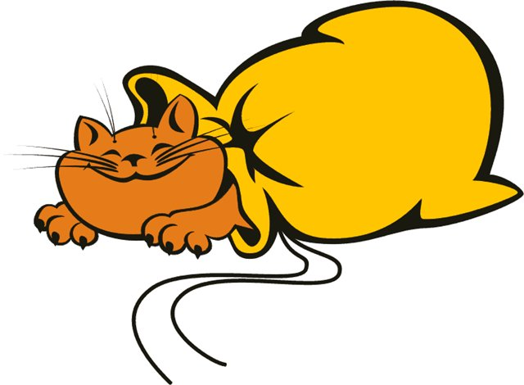
Кот в мешке
+20

Slide 6
волонтеры против наркотиков | 10 | 20 | 30 | 40
нет спиртным напиткам | 10 | 20 | 30 | 40
вред табачных изделий | 10 | 20 | 30 | 40

Slide 7
волонтеры против наркотиков 30
а)Реабилитационный центр
б)Языческие обряды
в)Лечение у невролога
Какие методы и способы лечения наркотической зависимости вы знаете?
г)Иглотерапия

Slide 8
волонтеры против наркотиков | 10 | 20 | 30 | 40
нет спиртным напиткам | 10 | 20 | 30 | 40
вред табачных изделий | 10 | 20 | 30 | 40

Slide 9
волонтеры против наркотиков 40
а)расстройстве кишечника
В третьем тысячелетии до н.э. существовал лечебник Шэнь-нуна, этот китайский император занимался медициной и предлагал использование наркотических средств в качестве лекарственного средства при...
б) простудных заболеваниях
в)головной боли

Slide 10
волонтеры против наркотиков | 10 | 20 | 30 | 40
нет спиртным напиткам | 10 | 20 | 30 | 40
вред табачных изделий | 10 | 20 | 30 | 40

Slide 11
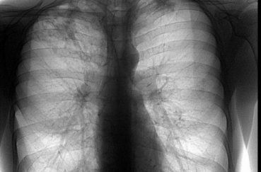
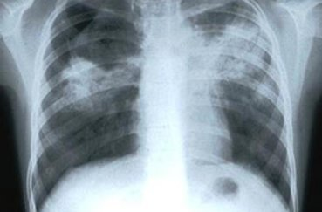
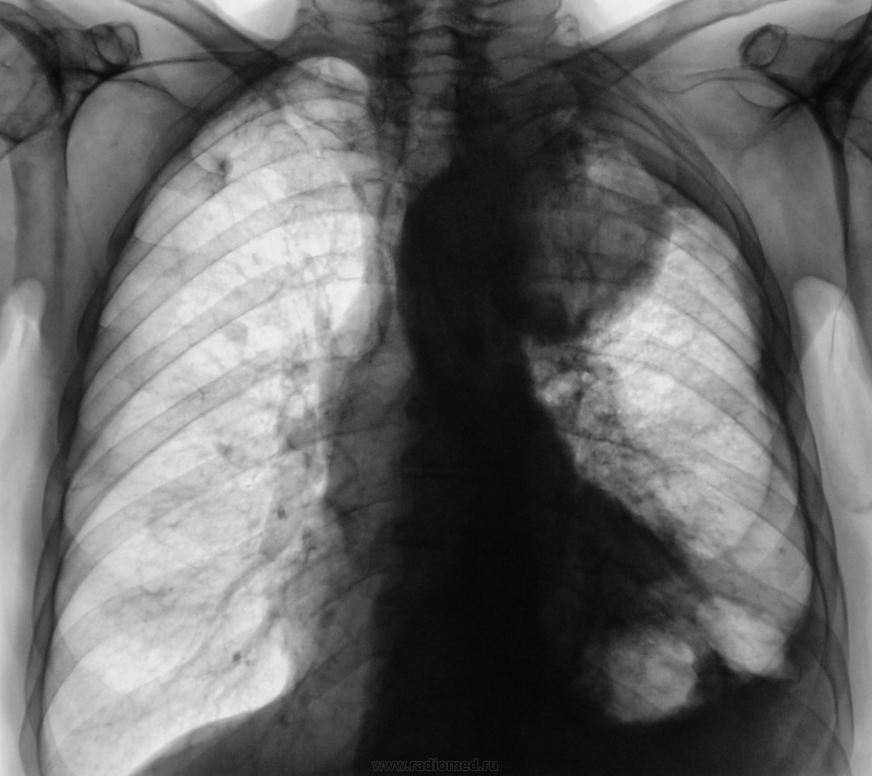
вред табачных изделий 10
На какой из фотографий изображены легкие курящего человека?

Slide 12
волонтеры против наркотиков | 10 | 20 | 30 | 40
нет спиртным напиткам | 10 | 20 | 30 | 40
вред табачных изделий | 10 | 20 | 30 | 40

Slide 13
вред табачных изделий 20
а)в поддержку бездомных животных
б)направленная против курения и туберкулеза
Какая из волонтерских акций может быть названа “белый цветок”?
в)защита исчезающих редких белых цветов

Slide 14
волонтеры против наркотиков | 10 | 20 | 30 | 40
нет спиртным напиткам | 10 | 20 | 30 | 40
вред табачных изделий | 10 | 20 | 30 | 40

Slide 15
вред табачных изделий 30
С сердечно-сосудистыми заболеваниями. возникновением врожденных дефектов и отравлениями
С чем связывают прием никотина, курение?

Slide 16
волонтеры против наркотиков | 10 | 20 | 30 | 40
нет спиртным напиткам | 10 | 20 | 30 | 40
вред табачных изделий | 10 | 20 | 30 | 40

Slide 17
вред табачных изделий 40
1.Все крупные табачные заводы России принадлежат иностранным собственникам
2.Существуют различные формы табака, в том числе и жевательный
б)оба утверждения верны
Какое из данных утверждений является верным?
а)верно только 1
в) верно только 2
г) оба утверждения неверны

Slide 18
волонтеры против наркотиков | 10 | 20 | 30 | 40
нет спиртным напиткам | 10 | 20 | 30 | 40
вред табачных изделий | 10 | 20 | 30 | 40

Slide 19
нет спиртным напиткам 10
а)да
б)нет
Является ли алкоголь наркотическим веществом ?

Slide 20
волонтеры против наркотиков | 10 | 20 | 30 | 40
нет спиртным напиткам | 10 | 20 | 30 | 40
вред табачных изделий | 10 | 20 | 30 | 40

Slide 21
нет спиртным напиткам 20
Алкогольного синдрома плода,для таких детей характерны рост и масса тела ниже
Употребление алкоголя во время беременности может привести к развитию у ребенка...

Slide 22
волонтеры против наркотиков | 10 | 20 | 30 | 40
нет спиртным напиткам | 10 | 20 | 30 | 40
вред табачных изделий | 10 | 20 | 30 | 40

Slide 23
нет спиртным напиткам 30
а) Норвегия
1919 год
б) Швеция
1865 год
В какой стране впервые был введен “сухой закон”?
в) США
1920 год

Slide 24
волонтеры против наркотиков | 10 | 20 | 30 | 40
нет спиртным напиткам | 10 | 20 | 30 | 40
вред табачных изделий | 10 | 20 | 30 | 40

Slide 25
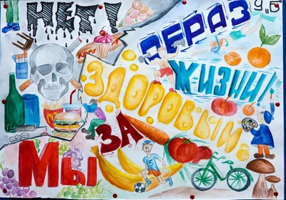
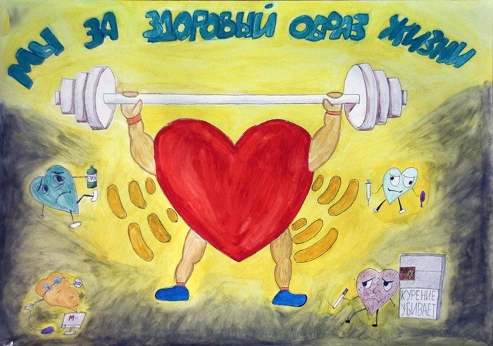
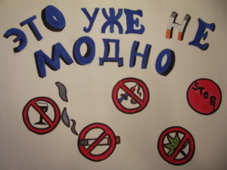
Творческое задание
+40

